Slide 1
Донецький обласний палац дитячої та юнацької творчості
Сучасні техніки образотворчого мистецтва як інструмент мотивації до навчання
Тетяна КУРАКОВА
завідувач відділу образотворчого
мистецтва та декоративно-ужиткової
творчості

Slide 2
Мотив (франц. motif, лат. motus - рух) - спонукання до діяльності, пов'язане із задоволенням потреб людини

Slide 3
Мотиви навчання - це психологічна характеристика інтересу дитини до засвоєння знань і власного розвитку

Slide 4
Групи мотивів, пов'язаних зі змістом навчальної діяльності:
пізнавальні мотиви;
мотиви досягнення;
інструментальні мотиви;
мотиви функціонування.

Slide 5
Мотивація – це психофізіологічний процес, який під дією зовнішніх або внутрішніх факторів, стимулює у людей бажання займатися тією чи іншою діяльністю

Slide 6
Компоненти, які впливають на мотиваційну систему:
інтерес
самооцінка
соціальне визнання

Slide 7
Навчальна мотивація – це системи мотивів діяльності особистості, яка піддається педагогічному управлінню і забезпечує визначення поведінки дітей і їхнього ставлення до навчання.
Головне завдання мотивації навчання – організація навчальної діяльності, яка максимально сприяє розкриттю внутрішнього мотиваційного потенціалу особистості дитини.

Slide 8
Мотивація, яка має позитивний характер, але пов'язана з мотивами, що фігурують поза навчальною діяльністю
Типи навчальної мотивації
Мотивація, що умовно може бути названа негативною
Форми прояву
Мотивація, зумовлена значущими для особистості соціальними прагненнями (почуття обов'язку)
Мотивація, що стосується тільки навчальної діяльності, цілей навчання, процесу навчання (інтелектуальна активність, реалізація здібностей тощо)
Вузькі мотиви (схвалення в певних колах, шлях до особистого благополуччя тощо)

Slide 9
Задача
Потреби
Наміри
Сенс навчання
Навчальна мотивація
Мотив навчання
Мета навчання
Бажання
Інтерес

Slide 10
Види мотивації
Внутрішня (орієнтована на процес
і результат)
Зовнішня (нагорода, уникнення мотивації)

Slide 11
Фактори, які сприяють формуванню внутрішньої мотивації навчальної діяльності:
позитивний емоційний настрій;
вивчення мотиваційної сфери дітей, її кореляція;
ситуація успіху;
наявність свободи вибору;
сформованість загально-навчальних умінь і навичок;
диференціація, індивідуалізація, опори на типологічні особливостей дітей;
використання різноманітних прийомів і методів, інноваційних технологій, метод-проєктів тощо;
організація ігрової діяльності та колективної діяльності на заняттях;
формування мотивації на кожному етапі заняття.

Slide 12
Чинники, які впливати на мотивацію дітей:
підтримка і позитивне ставлення дорослих;
самовираження;
відчуття досягнень;
вільний вибір;
розваги та захоплення;
відкритість до помилок;
відчуття групової приналежності;
розуміння і врахування індивідуальних потреб;
використання позитивної конкуренції;
надання можливості для експериментів.

Slide 13
Умови для формування повноцінної
мотивації дитини:
наповнити зміст особистісно - орієнтованим цікавим
матеріалом;
поважати особистість дитини;
збагачувати мислення інтелектуальними почуттями;
формувати допитливість, адекватну самооцінку власних
можливостей;
підтримувати прагнення до саморозвитку і самовдосконалення;
використовувати різні способи педагогічної підтримки;
виховувати відповідальне ставлення до роботи, почуття
обов'язку.

Slide 14
Мотиваційна компетентність – це поняття
поєднує динамічну комбінацію знань, вмінь
та практичних навичок педагога з процесом
спонукання себе до дієвості, спрямованої на
досягнення професійних успіхів

Slide 15
Сучасні, неординарні, креативні техніки – це поштовх до розвитку уяви, творчості, прояву самостійності, ініціативи, вираження індивідуальності.

Slide 16
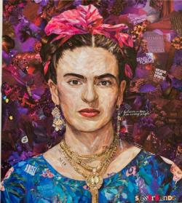
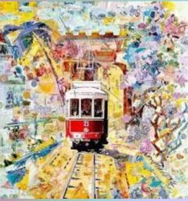
Колаж

Slide 17
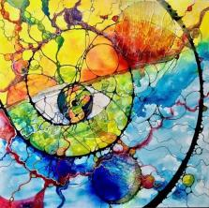
Абстракція
Техніка Ебру
Нейрографіка
Техніка малювання
мильними бульбашками
Флюїд Арт
Монотипія

Slide 18
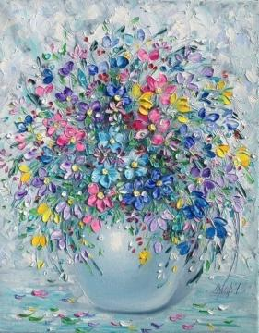
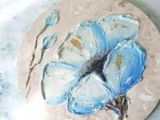
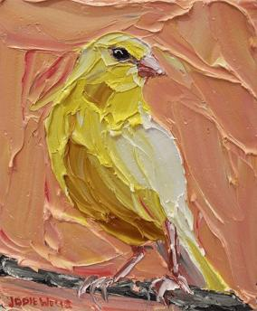
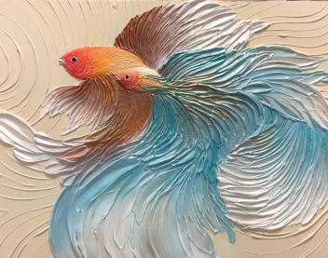
Текстурне малювання

Slide 19
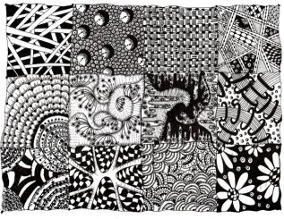
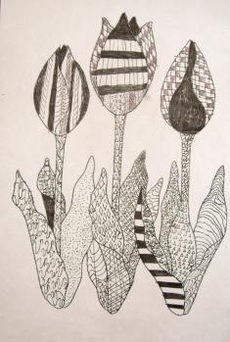
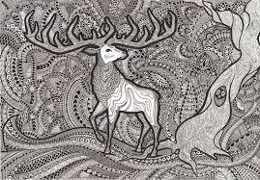
Графічні техніки
Дудлінг
Зентангл
Зендудлінг
Зенарт

Slide 20
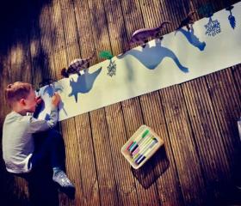
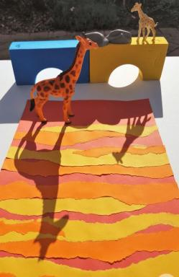
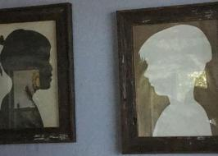
Малювання з використанням тіней

Slide 21
Успіх будь-якої діяльності залежить не лише від здібностей і знань, а й від мотивації, тобто від прагнень самостверджуватися, досягати високих результатів.

